Slide 1
Таблица умножения на 3
TimesTable.ru

Slide 2
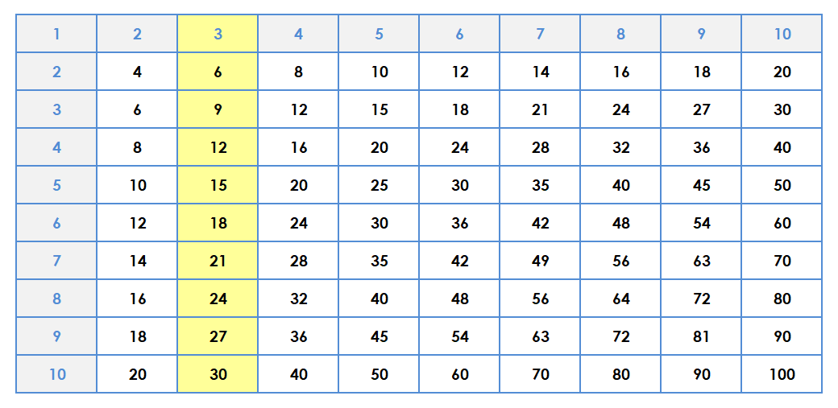

Slide 3
3 × 1 = 3 | 3 × 6 = 18
3 × 2 = 6 | 3 × 7 = 21
3 × 3 = 9 | 3 × 8 = 24
3 × 4 = 12 | 3 × 9 = 27
3 × 5 = 15 | 3 × 10 = 30

Slide 4
Свойства умножения на 3
Сочетательный закон умножения: чтобы произведение двух чисел умножить на третье число, можно первое число умножить на произведение второго и третьего. Например, 3 × 4 – это тоже самое, что 3 × 2 = 6, а потом (3 × 2) × 2.
Переместительный закон умножения: от перестановки множителей произведение не изменяется. К примерe, если нам уже известно сколько будет 2 × 3, то 3 × 2 – это будет тем же самым.

